Slide 1
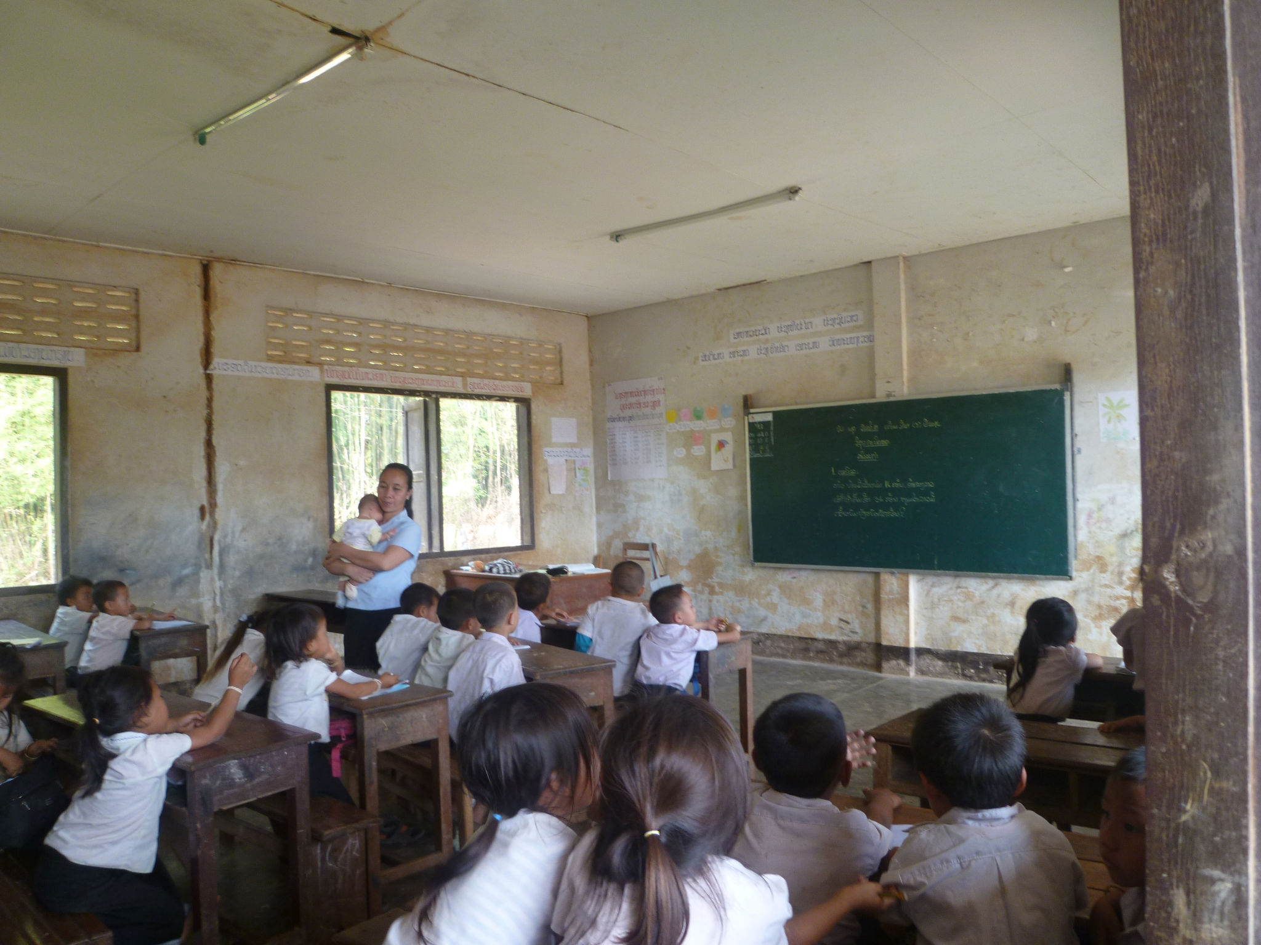
ラオス初等教育における多数派民族と少数派民族間の教育格差の是正
2012年4月30日 後期最終報告会
高村浩貴（慶應義塾大学３年）
大澤亜希（上智大学4年）
平山優実（聖心女子大学3年）

Slide 2
全体構成
1
はじめに
ラオス初等教育の現状
2
背景調査
3
仮説
5
4
仮説検証
まとめ

Slide 3
1. はじめに
◆万人のための教育国家行動計画（EFA-NPA）
少数民族を含めた全国民に対する普遍的で平等な教育機会の提供
◆ミレニアム開発目標(MDGs)
２０１５年までに初等教育完全普及
就学率の向上を目標
Notes:
まず、はじめにラオスの初等教育の現状と私たちの研究の目標について説明したいと思います。
1国の社会における教育の役割が重要であることは、先進国においても途上国においても広く認識されています。本研究の対象国は、国民総生産の数値も世界でほぼ100位であり、低開発国として位置づけられるラオスですが、発展途上国であり、あらゆる問題を抱えるラオスにおいて、まずなぜ教育に焦点を当てるのか、教育が経済発展に結びつくという点・教育が社会発展に結びつくという効果・教育がもたらす各個人自身の発展・成長への効果この3つの側面を踏まえると、ラオスのような途上国にとって教育がいかに重要な役割を果たしており、いかに不可欠な意義を持っているかを認識することができます。
近年になって教育に焦点が当てられるようになった背景には、1990年にタイのジョムティエンにおいて「万人のための教育（EFA）会議」が開催され、国際的に基礎教育の重要性が認識されたことにあると考えられます。このことは、ラオス政府にとっても例外ではなく、初等教育の拡充に重点を置き、少数派民族を含めた全国民に対する普遍的で平等な教育機会を推進する政策実行の後押しとなりました。また、２０００年の国連サミットにおけるミレニアム開発目標においても、２０１５年までの初等教育完全普及が目標とされました。2004年には、主要教育政策文書である「万人のための教育国家行動計画(EFA-NPA)」が発表され、2015年までの初等教育の完全普及の達成に向けた基礎教育分野への国家政策と行動のための戦略的枠組みが提示されました。ラオス政府は、EFA-NPAの改定を進めることにより、将来的にはEFA達成に向けた資金ギャップを埋めるためのEFAファスト・トラック・イニシアティブ(EFA・FTI)への申請をし、さらにこの教育セクター開発の流れに基づき、教育分野の改革を目指しています。

Slide 4
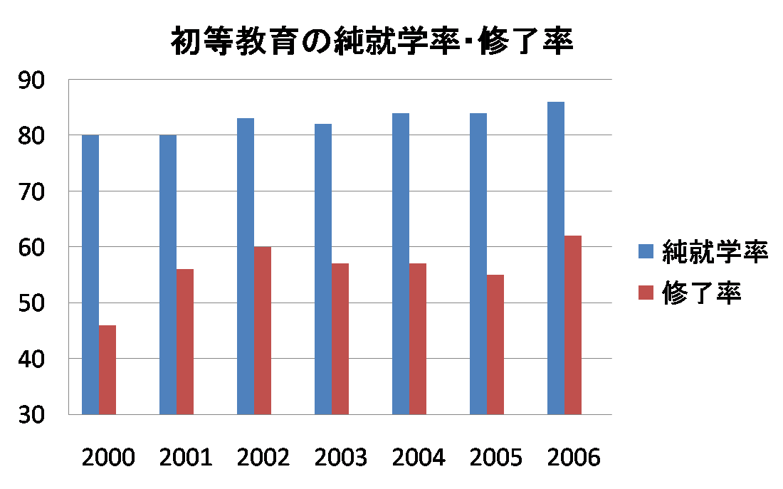
１-２
ラオス初等教育の現状
（％）
出所：ラオス教育セクターの概況
Notes:
現在では、教育整備は量的な拡大から質的改善に関心が移りつつあるが、量的拡大を急いだこれらの政策はいずれも初等教育の就学率向上を目的とした政策であり、このような目的を持つ政策実施の結果、ラオスの初等教育の就学率は一定の向上を見せました。具体的な数値を見てみると、初等教育純就学率は2000年度の80.3%が2006年度には86.4%と向上し、更に遡り、1991年の58%と比較すると著しい向上を遂げていることがわかります(図1)
一方で、ラオス初等教育の修了率に注目してみると、2006年度の初等教育修了は62%と2000年度のデータと比較すると一定の改善の傾向は見られるものの、期待されるほどの成果は見られず、未だに4割近くの就学児童が初等教育を修了できていない状況にあります。更に他の東南アジア諸国のベトナム、カンボジアと比較してみると、ベトナムが94%、カンボジアが87%と高い数値になっており、就学率に対する修了率の低さはラオスの初等教育の固有の問題として捉えられます。

Slide 5
民族間（地域間）での初等教育修了率
1-3
都市（ビエンチャン市）
約９ 割
地方（ポンサリー県・ボケオ県・サラワン県
・アッタプー県）
5 割に満たない
出所:2006/ Ministry of Education(2008)
Notes:
さらに、多民族国家であるラオスにおいて、修了率を多数派民族の割合の多い都市と少数派民族の多い地方とで比較してみると、ビエンチャン市では入学児童の約9割が初等教育を修了しているのに対してポンサリー県・ボケオ県・サラワン県・アッタプー県などの地方ではその割合は5割に満たない状況になっています。就学率の高さに比較して、修了率が依然として低いラオスの現状は「万人のための教育国家行動計画（EFA-NPA）」やミレニアム開発目標で就学率の向上は実現できたもののそれは数量的な向上であったということがわかります。ラオス政府の掲げる7つの行動プログラムの6番目では、「すべての側面から教育の質を向上させ、読み書き、計算、ライフスキルに関する計測可能な学習成果によって、質の向上を達成する」ことが目標とされているが依然、教育の質の面での課題が多いと考えられます。

Slide 6
民族間（地域間）での中途退学率・留年率
1‐4
少数民族が多い地域では中途退学率・留年率が高い
％
出所：ラオス少数民族の教育問題（乾美紀/２００４年）
Notes:
次に、修了率の低さに影響を及ぼすと考えられる中途退学率・留年率をそれぞれ地域間別に見てゆきます。その結果を示したものがこのグラフです。（図2）少数派民族が占める割合が高い地域ほど、中途退学率・留年率が高いことがわかり、修了率の低さには、高い中途退学率・留年率が影響していることが見受けられます。例えば、少数派民族の多い北部のポンサリー県では、小学校の中途退学率が約40%・留年率が39.6%であるのに対し、居住者の93.6%が多数派民族の低地ラオ族であるビエンチャン市は中途退学率が8%・留年率が28%と大きな格差が生じています。

Slide 7
1-5
初等教育
純就学率の向上
高い
中退率
留年率
教育格差
修了率
は停滞
民族
多数派
少数派
格差
目的
多数派民族（低地ラオ）と少数派民族
（モン族）の初等教育の終了率の格差を是正
するための有用性のあるアプローチの検証
Notes:
このようなラオスの初等教育の現状を総括すると、初等教育の純就学率は飛躍的に拡大したものの、前述したように高い中途退学率や留年率の影響を受け、依然として修了率は低い状況にあるのが現状です。更に、多民族国家であるラオスにおいて、相対的に多数派民族の居住する割合の多い都市と少数派民族の多い地方での修了率を比較するとそこには大きな格差が生じていることがわかります。また、多数派民族と少数派民族間の格差において、中途退学率・留年率の高さと相関関係のある修了率は、教育の質的問題を反映させる数値として現われ、格差是正を図る数的指標となると考えます。
そのため、本研究は、種々に存在する教育セクターにおける格差の中でも“修了率の格差”に焦点を当てました。また、ラオスでは5歳から9歳までの人口が総人口の15%を占め、初等教育の学齢人口は極めて高いこと、同時に初等教育の段階で生じる教育の格差がその先の教育格差を形成するとし、教育段階の中でも初等教育を対象に進めていきました。この2点を考慮し、本研究では、ラオス初等教育における多数派民族と少数派民族間の教育格差を是正するための施策を検証しました。

Slide 8
1-6
少数派民族をモン族にした理由
１．ラオス最大の少数民族で、ラオス広域の山岳地帯もカバーするため、他の少数民族にも影響を及ぼしやすい。
２．民族のこだわりが強く、学校教育へのアクセスがない場所では独自の教育を展開し、子弟を教育してきた。
３．フランス統治下では、フランスからの重税に対抗して何度も反抗を繰り返してきた。また、ベトナム戦争ではアメリカ軍の傭兵として戦ったため、多くが難民となった。
⇒ 現在でも政府からの監視は厳しく、社会的に不利な状況にある。
Notes:
その際、少数派民族については、3つの理由からモン族を対象に調査を行いました。第1に、モン族はラオス広域の山岳地帯をカバーする民族であり、ラオス最大の少数派民族であるため、他の少数派民族へ影響力が大きいこと。第2に、モン族は元来中国を拠点としていたが、漢族の支配下に置かれることを拒んだことにより南下し、長年にわたって民族移動を遂げてきたが、その一方で民族へのこだわりが強く、学校教育へのアクセスがなく就学機会が閉ざされた場所では独自の教育を展開し、子弟教育を行ってきたこと。第3に、フランス統治下でモン族は2つに分断された歴史を持ち、フランスからの重税に対抗して何度も反抗を繰り返し、独立後も反体制派を掲げるものが多く、ベトナム戦争ではアメリカ軍の傭兵として戦ったために多くが難民となり、現在でも政府からの監視が厳格であり社会的に不利な状況にあること。以上の3点より少数派民族の対象をモン族に固定し、現地調査でモン人へのインタビューや学校訪問を試みました。

Slide 9
◎経済的要因
２．背景調査
～モン族の修了率が低い原因
・劣悪な地理条件と教育資源投入の不均衡
・就学を優先できない家庭の経済状況
◎教育的要因Ⅰ（カリキュラムの問題）
・教授言語がラオ語である
・カリキュラムの編成や授業の構成が少数民族（モン族）のニーズにあっていない

Slide 10
2-2
◎教育的要因Ⅱ（言語の問題）
・家庭生活と学校生活における使用言語の不一致
・モン側のラオ語の軽視
◎教育的要因Ⅲ（教員の問題）
・教員が少ないこと
・教師側の少数民族への理解が乏しい

Slide 11
３．仮説
「ラオス初等教育においてモン族の修了率を向上させるためには、ノンフォーマル教育の拡充と分権制度のさらなる整備が有効である」

Slide 12
3－2
仮説
〇言語的障害
〇授業内容がモン族のニーズに合っていない
正規の学校教育に加えてノンフォーマル教育という形で問題点を克服していく。
〇教育資源投入の不均衡
〇農繁期児童労働の必要性
分権制度を効果的に整備して教育を受けられる環境の充実を目指していく。

Slide 13
4．仮説検証
<国内訪問先>
・杉村 美紀教授 （上智大学総合人間科学部教育学科）
<現地調査>
都市：ビエンチャン（ラオスの首都）
期間：3月11日～17日
訪問先
・ラオス教育省ノンフォーマル教育課
・Nomg Song Hong 小学校（モン族の村にて）
・ビエンチャン市内の中高一貫校
Notes:
仮説検証
国内訪問先と現地訪問先を載せる
→ この次のスライドに現地調査訪問先での写真を載せるのもいいね

Slide 14
４-２
<現地調査訪問先>
〇ラオス教育省ノンフォーマル教育課
・Mr. Lamphoune Luangxayインタビュー
→ 現在行われている少数民族の初等 教育修了率を上げるノンフォーマル教育政策
→ 教育省の少数民族に対する態度
→ ノンフォーマル教育の障害
→ 外部支援について
→ フォーマル教育に対するノンフォーマル教育の役割
・モン人スタッフ インタビュー
→ 教育の重要性
→ モン人の修了率が低い理由 etc.

Slide 15
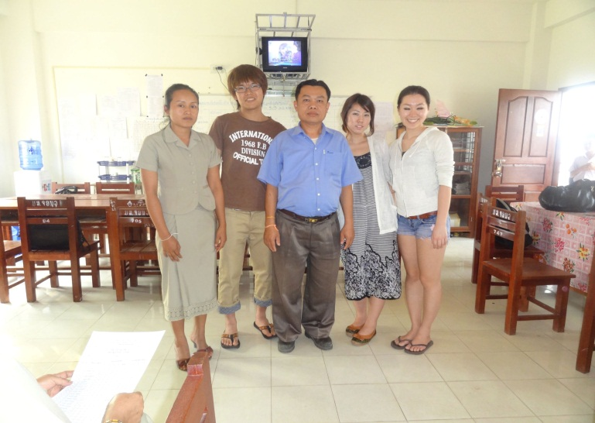
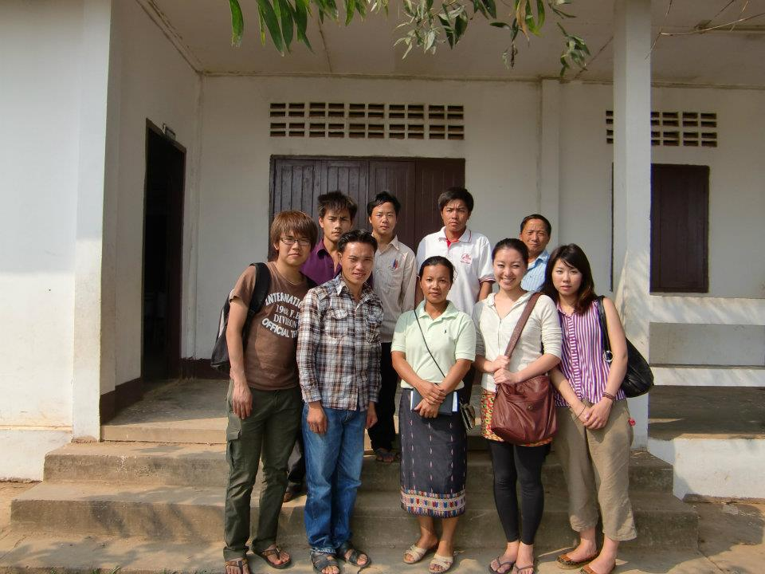
４-３
<現地調査訪問先>
〇ビエンチャン市内にある中高一貫校でのインタビュー
→ 昼は中高一貫校、夜は英語と韓国語の語学学校
→ 日本政府の支援により建設
→ モン人の生徒は全体で2人
〇モン族の小学校でのインタビュー
→ Thadindaeng Villageにある最大の小学校
→ 全校生徒の97%がモン人
→ 教授言語：ラオ語
→ 生徒数：1年生204人
5年生 82人

Slide 16
４-４
現地調査から先行研究に矛盾する部分～Part１
〇教授言語がラオ語
→ 教員がモン語で補助を入れても、5年生まで進級する生徒が少ない
→ モン族の村の先生によると、高学年の生徒のラオ語の理解は十分
〇家庭生活と学校生活における言語使用の不一致
→ モン族の村の先生によると、高学年の生徒はラオ語を十分理解しているため、家庭生活ではモン語を使用していても学校の勉強に支障はない。

Slide 17
４-５
現地調査から先行研究に矛盾する部分～Part2
〇モン側のラオ語の軽視
→ 現在、英語教育は重視されている
しかし、モン族の村の先生によると、ラオ語を学ぶのか、英語を学ぶのかは生徒次第であるとのこと。
→ 実際にラオスで会った人のなかで、英語が流暢に話せるのは外国人と働いた経験がある人のみ（少ない）
⇒ 英語は重視されているが、ラオ語を軽視するほどではない。
〇教師側の少数民族の理解が乏しい
→ 教育省のモン人のスタッフはラオ族と一緒に勉強してきたが、居心地が悪いと感じたことはない。
→ ビエンチャン市内の中高一貫校でも、教師がモン人の生徒の人数や経歴を把握している。

Slide 18
４-６
現地調査と先行研究が一致する部分
〇経済的要因が最大の問題である
・劣悪な地理条件と教育資源投入の不均衡
・就学を優先できない家庭の経済状況
現地調査から見えた新たな原因
・教育の重要性の理解に乏しい
・教育へ投資する意義が見いだせない
<現地調査から私たちが考えた教育格差の原因>
①経済的要因 ②人々の意識

Slide 19
4－7－１
教育分権政策
地方の教育事業の運営や実施に関して、各県の教育局や各郡の教育事務所が権限を持つ。
＜ラオス教育分権制度＞
2000年から導入
教育省（MOE）：一般教育の調整・計画・政策決定、教育の全責任
県教育局（PES）：県内の中学校と職業訓練校の運営・管理
郡教育事務所（DEB）：初等教育・就学前教育・ノンフォーマル教育機関の運営・管理
2003年からスウェーデン国際開発協力庁により試験的に導入
2008年から全国設置開始
郡教育開発委員会（DEDC）：当該郡の教育開発の計画・管理指導、VEDCの指揮管理
村教育開発委員会（VEDC）：村の教育状況に基づいた教育計画の作成・実施、未就学児や中途退学者の支援
Notes:
教育分権政策の概要と問題点、そして私見として教育分権がどのように原因①経済的要因 ②人々の意識に 影響できるかを述べる

Slide 20
４－７－２
＜分権制度と地域社会の学校参加により就学率改善成功例＞
農繁期の労働力提供→機会費用の削減・児童労働防止
教育意識の啓蒙運動→児童・保護者の意識の変化
学校の修繕・資金集め→貧しい家庭の負担を減らす
村社会の構造を生かしたマネジメント
→初等教育の民族間格差を解消できるだろうか
＜私見＞
村単位で構成→細部まで配慮可能→少数民族のニーズをより反映
＜ラオス分権制度問題点＞
Decree 01/PMにより各県に財政管理を任せる
→裕福な州と貧しい県の間に格差が生まれる
適切なデータ不足
中央政府・県教育局・郡教育事務所の役割が不透明
適切な人材不足（特に郡教育事務所）

Slide 21
4－8
ノンフォーマル教育
正規の学校教育の枠外で、ある目的を持って組織的に行われる教育活動。充分な教育を受けていない子供や成人を対象としている。
＜ラオス＞
・14-50歳/小学校のない遠隔地：6-11歳
⇒識字教育・研修事業
＜対少数派民族＞
･奨学金や全寮制の学校へのアクセスの確保
・Mobile teacher制の導入
→ 先生（山岳の村出身者、現地調達）が高地まで教えに行く
Notes:
ノンフォーマル教育は日常の経験等に基づく、組織的ではない生涯にわたる教育プロセスをさす。同時に、ノンフォーマル教育は、ある目的をもって組織される学校教育システム外の教育活動であり、開発途上国においては、現在フォーマル教育を受けていない子どもや成人が対象となる。学校に行けない学齢期の子どもに対するノンフォーマル教育活動においては、フォーマル教育の補完的役割が大きいことから、フォーマル教育システムへの橋渡し、またはフォーマル教育との同等資格の付与が重要となっている。
ラオスでの主なノンフォーマル教育は、識字教育と研修事業を指し、主に15-40歳の成人を対象とするが、小学校のない遠隔地では、6-11歳の子どもをターゲットにしています。識字教育事業は読み書きができない成人（新人）、そして一度識字教育を受けた経験があるが再教育の必要がある成人を対象に短期的な識字教育を行います。地域によっては、小学2,3年生あるいは5年生に相当する修了書が授与されます。識字教育は地理的条件などにより、年次の数字目標を下回っているが、現在でも年間5万人前後が識字教育を受けています。
また、初等・中等・教育研修事業は一般農民や地方公務員を対象とした教育レベルの向上を目指すものであり、近年、初等・中等教育研修者が増加傾向にあり、現在の識字教育活動は、非識字者の人口増加に苦戦しています。
少数民族に対してのノンフォーマル教育にポイントを絞ってみると、山岳地帯の多いラオスでは、教師が山の上まで指導に行くことが困難であるため、政府は低地の農村を合併させそこに学校を建設し、人々に低地への移動を促しているが一向に改善の色が見られないのが現状となっています。
貧しい子どもたちを対象として奨学金や全寮制の学校へのアクセスの確保をしていますが、資金面の限界によりその数は制限されてしまいます。教育省は、１つの少数派民族に特化し支援を行うなどの態度は示さず、国全体をラオとして捉えるという姿勢をみせ政策を検討し、現在存在するラオス少数派民族も初等教育修了率を上げるためのノンフォーマル教育政策として、Mobile teacher制を導入している。この制度は、山岳出身者の教師を現地で調達し、高地に派遣するのが主な流れであるが、文字の読解ができる教師が希少であり適切な教員の確保が困難であること、教育の重要性に理解を欠く親が多く存在するため、リターンがすぐに見込めない教育に投資をするという考えに至っていないなどの問題を抱えている。また、貧困による学校の悪状況により、学校で勉強をするために自ら学校周辺にテントを建て生活する生徒も見受けられるそうである。

Slide 22
4－9
ノンフォーマル教育
＜問題点＞
・プログラムや教員の質の向上が必要である
・教員の確保が難しい
・国からの予算額の配分が少ない → 2%
・ノンフォーマル教育を受けた後のフォーマル教育への移行が 明確に定義されていない
・ノンフォーマル教育の専門家が不足している
＜私見＞
･外部支援の活動しやすい環境づくりの整備が必要である
⇒煩雑な手続きによる効率性の悪さの改善
･ラオス政府とNGO間での共同合意の場を設ける必要性がある
⇒ミーティングなどによる活動理念方針の共有
Notes:
フォーマル教育・ノンフォーマル教育の双方において少数派民族の教育が直面している障害は共通して存在しており、人々の教育に対しての意識の低さ、財政支援の不均衡・教員やプログラムの低さ・困難な教員確保などが挙げられます。ノンフォーマル教育が抱える固有の問題としてはノンフォーマル教育に携わっている人々自身が、フォーマル教育とノンフォーマル教育の違いを把握していないことやノンフォーマル教育の効果についての理解が浸透していないことによる国からの低い算配分があげられ、2012年度の予算はわずか2%となっている。前述したように、ノンフォーマル教育では、主に識字教育ばかりが行われ、生活に密接した事項に関しての教育は行われ難いのが現状です。
ノンフォーマル教育の実施のために、外部支援は特に財政面において必要不可欠な存在となっており、実際に現在では5-6のNGOがラオスのノンフォーマル教育に携わっている。5-6という数は相対的に少なく、外国の援助団体が活動する際必要となる許可の申請手続きが煩雑で時間を費やすことや、多くの団体が3年ごとに政府との間にMOUという覚書を結ぶために活動計画書を提出する義務があることが多くの時間を浪費につながり、こうした政府が課す多くの制約がプロジェクトの効率的な進行の妨げしている。同時に、外部のNGO等はノンフォーマル教育ないしは教育セクターの効果の測定が難しいことから農業などの分野に投資しがちであることも現状となっています。
ラオス政府は以上のようなシステムを根本から見直し、外部団体が活動しやすい環境整備を行い外部支援の拡充に努める必要がある。また、政府自身が許可を要したり、活動計画書の提示を義務とするならばその際にラオス政府とNGO間での共同合意の場を設けることも必要である。現段階では、2015年までのMDGs（初等教育修了99%）に到達することを目標として掲げているため、その目標に向けた外部支援団体との共同合意をした上での活動や、Mobile teacher制、成人教育（15歳以上）などを通し目標実現のためにもフォーマル教育とノンフォーマル教育の連携が欠かせないのである。

Slide 23
5．まとめ
現地調査により、貧困と人々の意識が少数民族の修了率が低い主な原因であることが分かった。
よって、少数民族の修了率を向上させるためには、外部支援などの拡充により予算を増加させて、教育へのアクセスを保障することと、ノンフォーマル教育を通して人々に教育の重要性を説く必要がある。

Slide 24
<参考文献>
・乾美紀、「ラオス少数民族の教育問題」
・村田翼夫、「東南アジア諸国の国民統合と教育」
・西澤信善・古田久雄・木内行雄、「ラオスの開発と国際協力」
・ラオスの教育事情、 http://deknoylao.org/part_7/part_7_2.htm
アクセス日2011年11月18日
・「教育開発におけるラオス政府と国際機関・国際NGOの関わり方」
http://www.sva.or.jp/laos/images/higuchi-laos1.pdf
アクセス日 2011年11月21日
・ラオスの教育セクターの概況 http://www.mofa.go.jp/mofaj/gaiko/oda/shiryo/hyouka/kunibetu/gai/laos/pdfs/sect08_03.pdf
アクセス日 2011年12月26日
Notes:
・参考文献で各自使ったものがあったら適宜追加してください

Slide 25
ご静聴ありがとうございました

